Slide 1

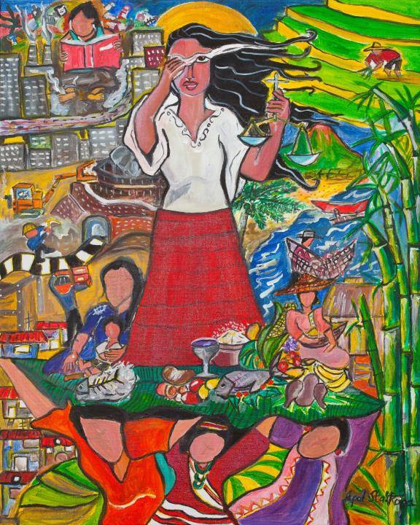
Dia Mundial de Oração
Movimento Universal Ecumênico.
Oração com Informação,
Ação com Oração.
Sejam Bem-vindas
e
Bem-vindos

Slide 2


PRELÚDIO
Canção oficial do DMO

Slide 3
Aqui no meu canto, eu busco a paz,
Como em todos os recantos, sintonia de paz,
E aqui nos encontramos unidos em oração.
/: Nações em sintonia numa só liturgia, vivendo a comunhão:/
CANÇÃO OFICIAL DMO
(Céres Meireles e João Carlos Gottinari)

Slide 4
Aqui no meu canto, eu busco o amor,
Como em todos os recantos, sintonia de amor,
E aqui nos encontramos unidos em oração.
/: Nações em sintonia numa só liturgia, vivendo a comunhão:/

Slide 5
Aqui no meu canto, eu estou com Jesus,
Como em todos os recantos, sintonia de luz,
E aqui nos encontramos unidos em oração.
/: Nações em sintonia numa só liturgia, vivendo a comunhão:/

Slide 6
Dia Mundial de Oração, unidade dos Cristãos.
Dia Mundial de Oração, unidade dos Cristãos.
Dia Mundial de Oração, unidade dos Cristãos.
Dia Mundial de Oração, unidade dos Cristãos.

Slide 7
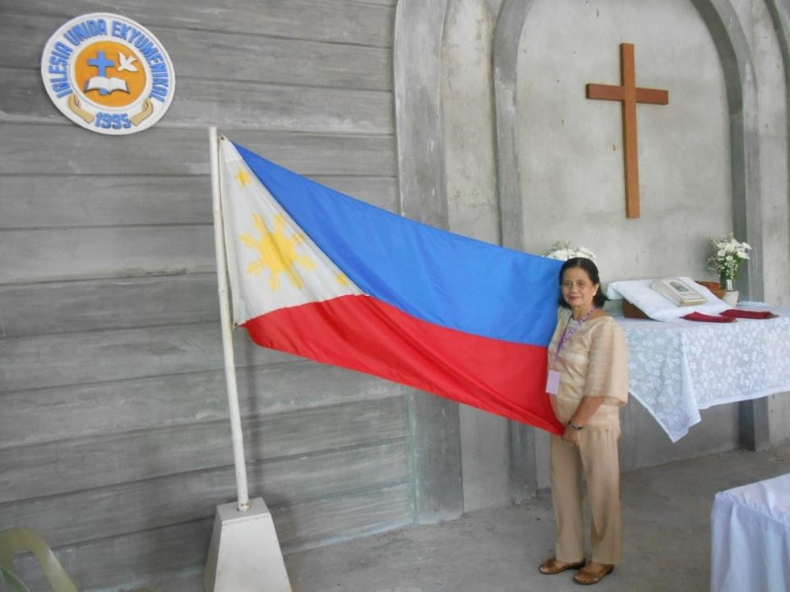
Dia Mundial de Oração
03 de março de 2017
Preparado pelo DMO das Filipinas.
"Estou eu sendo injusto com você?"

Slide 8
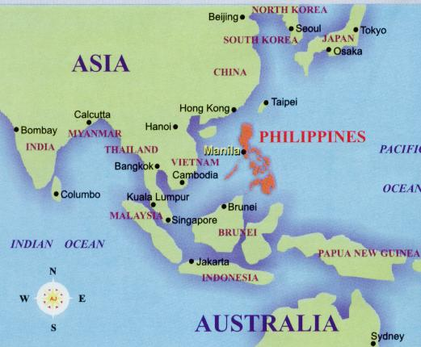
PROCESSIONAL DE ENTRADA E OFERTA DOS SÍMBOLOS:
Wade in the Water - Slave Spiritual Story

Slide 9
434 HPD-2 - Momento novo
Deus chama a gente pr’um momento novo
de caminhar junto com seu povo.
É hora de transformar o que não dá mais;
sozinho, isolado ninguém é capaz.
/: Por isso vem!
Entra na roda com a gente, também
você é muito importante.:/ Vem!

Slide 10
Não é possível crer que tudo é fácil.
Há muita força que produz a morte,
gerando dor, tristeza e desolação.
É necessário unir o cordão.
/: Por isso vem!
Entra na roda com a gente, também
você é muito importante.:/ Vem!

Slide 11
A força que hoje faz brotar a vida
atua em nós pela sua graça.
É Deus quem nos convida pra trabalhar,
o amor repartir e as forças juntar.
/: Por isso vem!
Entra na roda com a gente, também
você é muito importante.:/ Vem!

Slide 12
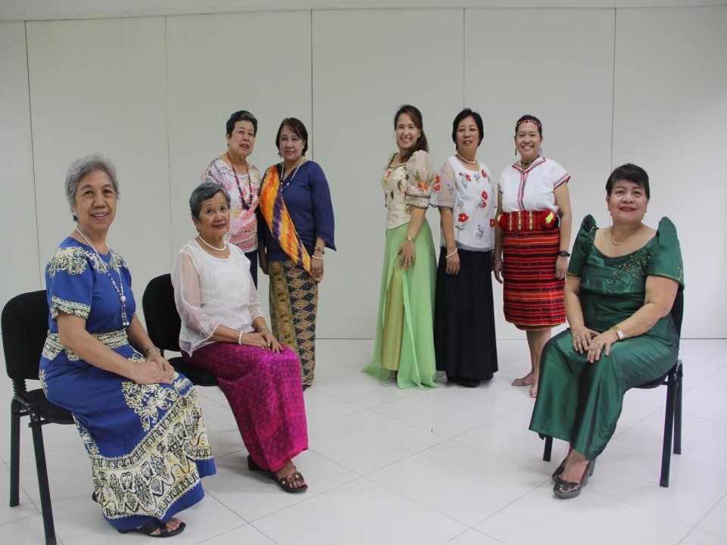
SAUDAÇÃO DE BOAS VINDAS

Slide 13
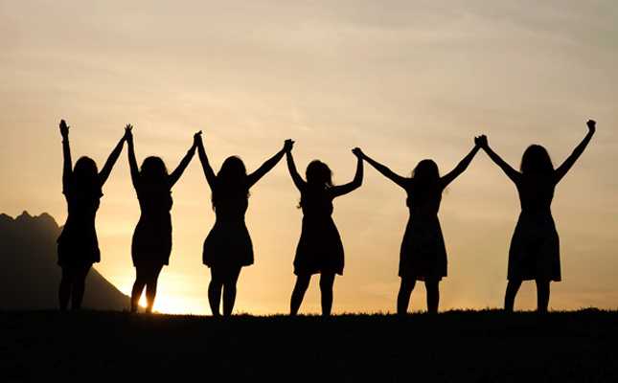
CONVITE A ADORAÇÃO

Slide 14
Oficiante:
Vamos todos agradecer e adorar a Deus.
Líder 3:
Oh! que belo dia para nos reunirmos na casa de Deus!
Todas:
Nós sentimos a presença do Senhor!

Slide 15
Líder 2:
No meio do sofrimento e da aflição,
Todas:
Nós experimentamos a presença do Espírito Santo!
Líder 1:
Em todas as coisas, damos graças!
Todas:
Obrigada pelo presente perfeito, Jesus Cristo, nosso Redentor.

Slide 16
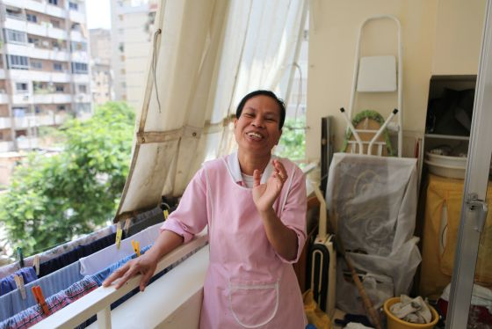
VOZES DE MULHERES QUE PROCURAM POR JUSTIÇA ECONÔMICA
Mulher 1:
Merlyn de Mindanao - uma ilha no sul das Filipinas.

Slide 17
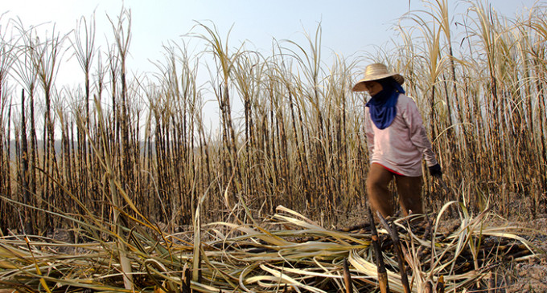
VOZES DE MULHERES QUE PROCURAM POR JUSTIÇA ECONÔMICA
Mulher 2: Celia de Luzon Central.

Slide 18
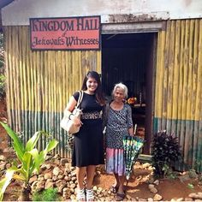
VOZES DE MULHERES QUE PROCURAM POR JUSTIÇA ECONÔMICA
Mulher 3:
Editha -
de Ormoc
Região central das Filipinas.

Slide 19
CONFISSÃO DE CULPA
Oficiante:
Nós agora confessamos a Deus nossas faltas.
Líder 2:
Nosso Deus, as histórias de nossas irmãs nos lembram que necessitamos da tua graça. Temos usado a desculpa de que somos apenas uma voz entre muitas.
Todas:
O Senhor Deus ouviu o grito do seu povo pela paz;

Slide 20
Líder 1:
Mas temos usado a desculpa de que precisamos de um exército forte para proteger os nossos interesses.
Todas:
O Senhor Deus ouviu o grito do seu povo para proteger a terra;

Slide 21
Líder 3:
Mas nós usamos a desculpa de que a ciência vai encontrar uma solução para salvar o planeta.
Todas:
O Senhor Deus ouviu o grito do seu povo para a reconciliação;

Slide 22
Líder 1:
Mas nós temos usado a desculpa de que não conhecemos aqueles que são de outras raças e culturas.
Todas:
Senhor Deus, tu nos disseste para ajudar os pobres e os sem-teto;

Slide 23
Líder 2:
Mas nós temos usado a desculpa de que a ajuda será utilizada indevidamente.
Todas:
Senhor, nós esgotamos nossas simples desculpas e agora devemos enfrentar o nosso próprio pecado. Somos responsáveis por não agir em favor dos gritos do teu povo. Nós precisamos responder ao teu apelo por justiça. Perdoa-nos, ó Deus, e nos liberta. Inspira e move-nos para ação. Em nome de Jesus. Amém.

Slide 24
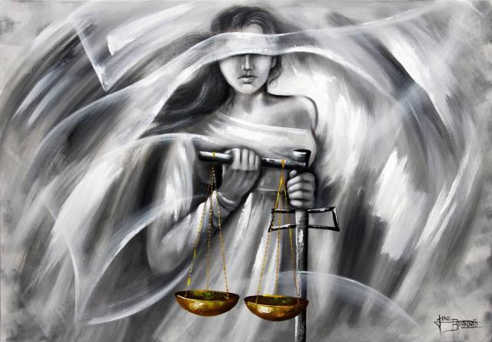
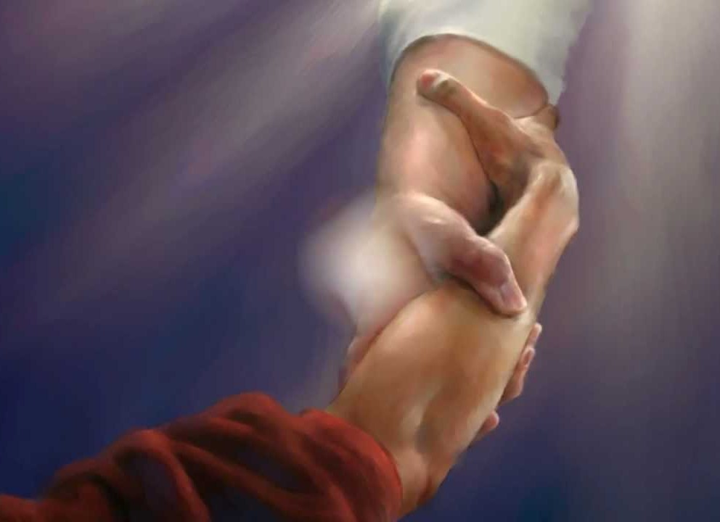
DECLARAÇÃO DE PERDÃO

Slide 25
184 HPD-1 - Vamos nós trabalhar
Vamos nós trabalhar, somos servas de Deus,
nosso Mestre seguir no caminho dos céus;
e no seu bom conselho o vigor renovar,
diligentes fazendo o que Cristo ordenar.
No labor, com fervor,
a servir a Jesus,
com firmeza e fé
e com oração
até que volte o bom Senhor.

Slide 26
Vamos nós trabalhar e os famintos fartar;
para a fonte os sedentos depressa levar!
Só na cruz do Senhor nossa glória será,
pois Jesus salvação por seu sangue nos dá!
No labor, com fervor,
a servir a Jesus,
com firmeza e fé
e com oração
até que volte o bom Senhor.

Slide 27
Vamos nós trabalhar, aos perdidos dizer
que de Deus hoje mesmo
o perdão podem ter.
Quem buscar ao Senhor redimido será,
pois Jesus salvação para sempre nos dá!
No labor, com fervor,
a servir a Jesus,
com firmeza e fé
e com oração
até que volte o bom Senhor.

Slide 28
Vamos nós trabalhar, ajudadas por Deus,
que a coroa da glória nos dá, lá nos céus.
A mansão dos fiéis sempiterna será,
pois Jesus salvação graciosa nos dá!
No labor, com fervor,
a servir a Jesus,
com firmeza e fé
e com oração
até que volte o bom Senhor.

Slide 29
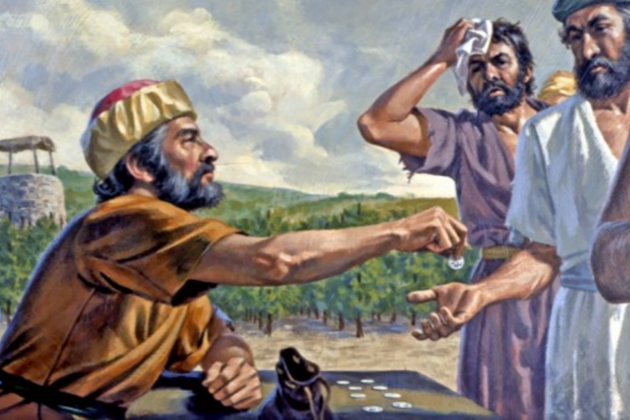
ORAÇÃO DO SENHOR
Os trabalhadores da vinha
Mateus 20.1-16

Slide 30
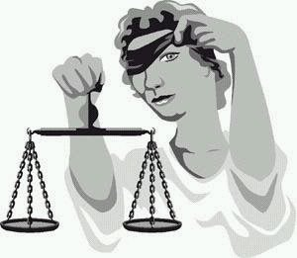
ATIVIDADE DE REFLEXÃO
"Estou eu sendo injusto com você?"

Slide 31
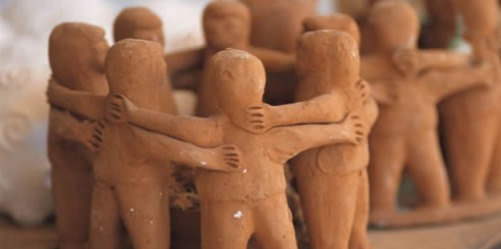
COMPROMISSO DE SOLIDARIEDADE

Slide 32
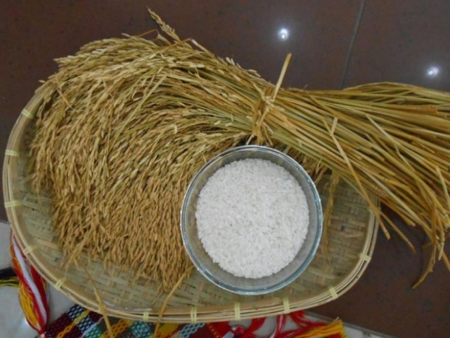
419 HPD-2 - Na mesa do amor
Eu quero a nuvem na encosta da serra
e a chuva na terra molhando o quintal.
Eu quero ver cada planta dar fruto,
pois este produto de vida é sinal.
/: Mas é preciso que o fruto se parta e se reparta na mesa do amor.:/

Slide 33
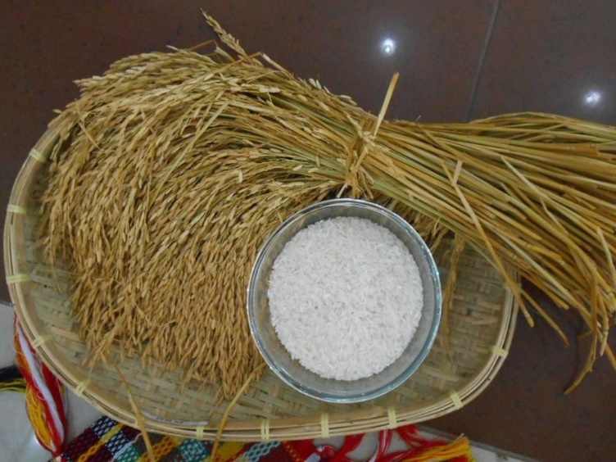
Eu quero a rede rompendo de peixes
e ver trigo em feixes, enchendo o paiol.
Eu quero ver muitas mãos no trabalho,
molhadas de orvalho e queimadas de sol.
Mas é preciso que o fruto se parta
e se reparta na mesa do amor.:/

Slide 34

Eu quero gente de mãos bem unidas,
Fazendo da vida importante valor.
Eu quero ver o que sobra da mesa
fazer a pobreza mais rica de amor.
Mas é preciso que o fruto se parta
e se reparta na mesa do amor.:/

Slide 35
OFERTA
1) Associação Caminhar Juntos de Balneário Piçarras, SC.
2) Centro para Idosos Fragilizados de Pereira Barreto, SP.
3) Vivendo com arte de Botucatu, SP.

Slide 36
57 0PC - Põe a semente na terra
/:Põe a semente na terra,
não será em vão.
Não te preocupe a colheita,
plantas para o irmão.:/
Toda Mãe Terra é um apelo
pra sermos irmãos,
e toda a roça é um convite
para o mutirão.

Slide 37
/:Põe a semente na terra,
não será em vão.
Não te preocupe a colheita,
plantas para o irmão.:/
Toda colheita é um chamado
pra se ajudar,
e toda venda é um momento
de se organizar.

Slide 38
/:Põe a semente na terra,
não será em vão.
Não te preocupe a colheita,
plantas para o irmão.:/
Todo o suor é uma enxada
a gerar comida,
e toda luta é um arado
a arrancar mais vida.

Slide 39
/:Põe a semente na terra,
não será em vão.
Não te preocupe a colheita,
plantas para o irmão.:/
Toda chuva é uma bênção
que faz germinar,
e todo o sangue é uma força
para libertar.

Slide 40
/:Põe a semente na terra,
não será em vão.
Não te preocupe a colheita,
plantas para o irmão.:/
Todo serviço é um anseio
de compartilhar,
e o compromisso é uma forma
de a gente se dar.

Slide 41
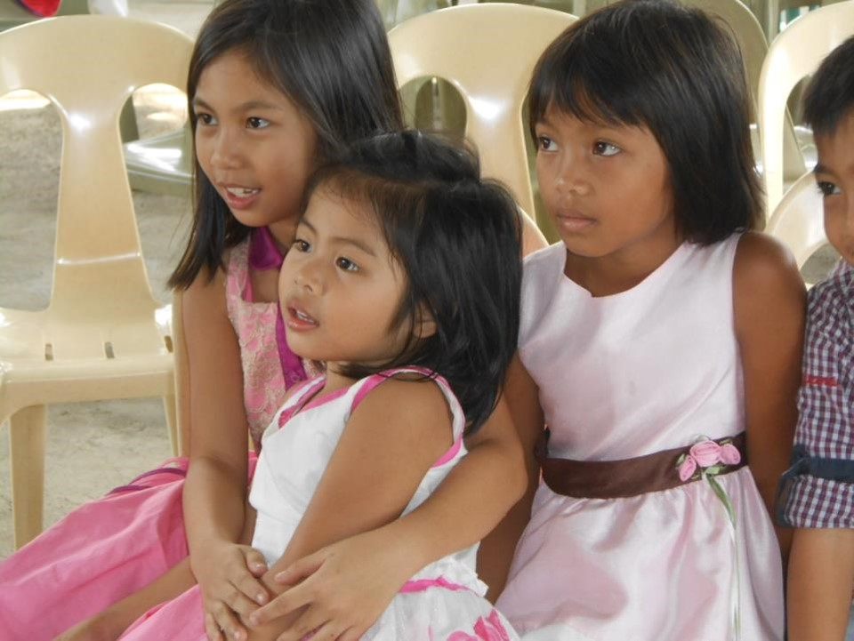
ORAÇÃO DE INTERCESSÃO
Criança:
Eu sou uma criança.
Eu preciso de cuidados para gozar de boa saúde.
Todas:
Deus da Esperança e da Reconciliação, move-nos para cuidar de nossos filhos e filhas, para aliviar os seus sofrimentos. Ajuda-nos, ó Deus.

Slide 42
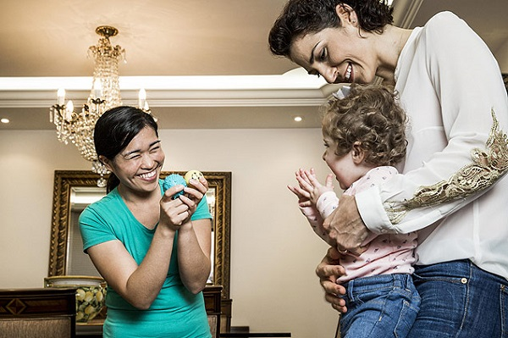
Mulher:
Eu sou uma Trabalhadora Filipina no Estrangeiro.
Eu preciso de leis justas.
Todas:
Deus da Justiça e da Libertação, nós nos dedicamos a erradicar as causas da injustiça que ameaçam a dignidade humana. Ajuda-nos, ó Deus.

Slide 43
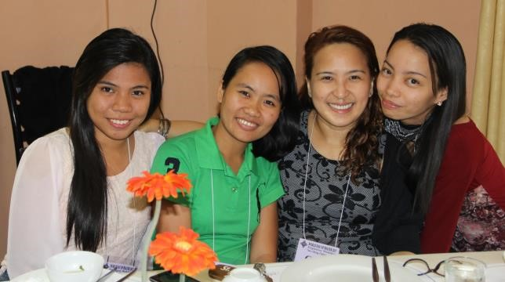
Jovem:
Eu sou jovem. Preciso de educação.
Eu quero frequentar a escola.
Todas:
Deus, nosso Mestre e Guia, que tu assegures às pessoas a oportunidade de desenvolver todo o seu potencial para torná-las de acordo com o propósito para o qual as criaste. Ajuda-nos, ó Deus.

Slide 44
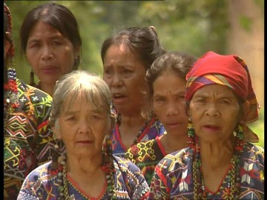
Nativa:
Eu sou uma pessoa nativa.
Quero preservar o legado que meu povo recebeu de Deus.
Todas:
Deus nosso Criador, nós nos dedicamos a construir uma comunidade global de amor, justiça e serviço. Ajuda-nos, ó Deus.

Slide 45
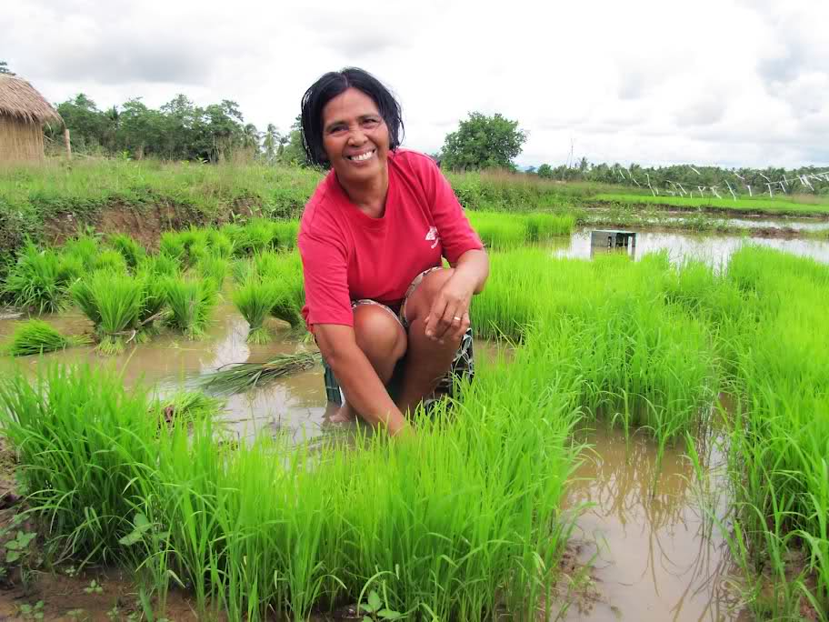
Agricultora e trabalhadora rural:
Eu sou uma agricultora.
Eu sou uma trabalhadora rural.
Nós queremos conhecer-te mais profundamente
e cumprir o teu chamado à ação, para que possamos ser agentes de mudança.
Todas:
Deus de Amor, Justiça e Serviço, ajuda-nos a ser as sementes de mudança e a ser teus instrumentos, para compreender o teu Reino de Paz.

Slide 46
438 HPD-2 - Canto de Esperança
Quando se abate a esperança,
ele se achega e nos fala:
Olha a tua irmã que caminha
e luta buscando um mundo melhor.
Vê teu irmão engajado
que transforma a vida
com sangue e suor.
Cantemos ao nosso Deus,
ele é o Senhor, Deus da vida.
Vai alentando a esperança
e veio a este mundo conosco lutar.

Slide 47
Quando se abate a esperança,
ele se achega e nos fala:
Vai procurar tua irmã
pra juntar-te a ela no esforço da paz.
E a teu irmão vai unir-te,
na luta da vida que o mundo refaz.
Cantemos ao nosso Deus,
ele é o Senhor, Deus da vida.
Vai alentando a esperança
e veio a este mundo conosco lutar.

Slide 48
Quando se abate a esperança,
ele se achega e nos fala:
Bem junto a mim continuem,
permaneçam firmes, que firme estarei.
Fiquem comigo na luta,
que força e vitória lhes concederei.
Cantemos ao nosso Deus,
ele é o Senhor, Deus da vida.
Vai alentando a esperança
e veio a este mundo conosco lutar.

Slide 49
Líder 1:
Jesus, o pão da vida, os envia para alimentar outros.
Todas:
Nós vamos compartilhar nossas vidas com os irmãos e irmãs.
ENVIO:

Slide 50
Líder 2:
O Deus da Justiça os envia para plantar as sementes da esperança, para tornar-se frutos de libertação e amor.
Todas:
Nós vamos oferecer nossas mãos para plantar, cuidar e colher.

Slide 51
Líder 3:
O Espírito Santo as envia para ser instrumentos de justiça e alegria.
Todas:
Usa-nos para tua vontade e para tua glória. Amém.

Slide 52
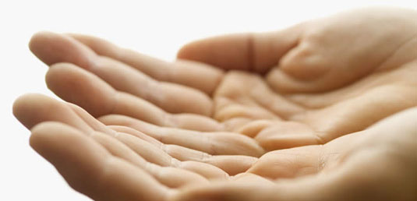
BÊNÇÃO:

Slide 53
181 HPD-1 - Viver com Jesus
Viver com Jesus é cantar.
Viver com Jesus é sorrir.
É sentir o calor de chegar,
mesmo quando se tem de partir.
É sentir o calor de chegar,
mesmo quando se tem de partir.

Slide 54
Mas também é jamais se esquecer
de que há muitos que vivem na dor,
Que mostrar nosso Cristo é viver,
que viver é mostrar seu amor;
Que mostrar nosso Cristo é viver,
que viver é mostrar seu amor.

Slide 55
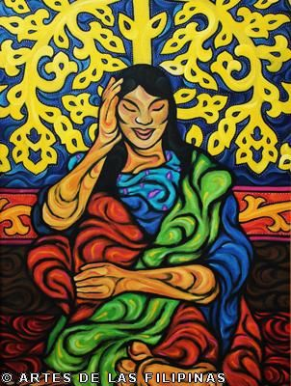
Figuras tiradas da Internet e
Material DMO 2017
Hinos dos hinários da IECLB
HPD e OPC

